Slide 1
АВТОНОМНАЯ НЕКОМЕРЧЕСКАЯ ОРГАНИЗАЦИЯ
АГЕНСТВО РАЗВИТИЯ ОБЩЕСТВЕННЫХ ПРОГРАММ И ПРОЕКТОВ «ТРАЕКТОРИЯ РАЗВИТИЯ»
Дата регистрации: 05.05.2021 ОГРН1214200007581 от 05 мая 2021 г. ИНН/КПП4202054790420201001

Slide 2
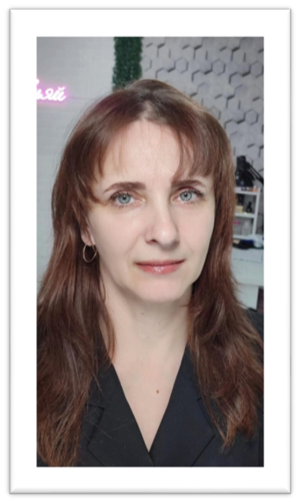
Директор
Пугачева Ольга Владимировна с 11 октября 2021г.
Notes:
3 большие цифры с визуальным элементом

Slide 3
Проекты:
«Молодёжный эко десант»
Цель: вовлечение молодежи в экологическое волонтерство через приобщение к культуре экологии и бережного обращения с природой, а также через просвещение в форме игры.
Notes:
3 большие цифры с визуальным элементом

Slide 4
Проекты:
«Открываем новые горизонты»
Цель: создание и проведение пеших квест-экскурсий для школьников и студентов
города Белово.
Notes:
3 большие цифры с визуальным элементом

Slide 5
Проекты:
«Лаборатория общения» - коммуникативное пространство социальных взаимоотношений.
Цель: формирования активной жизненной позиции и приобретения навыков для выражения себя в социуме у подростков 14 – 18 лет.
Notes:
3 большие цифры с визуальным элементом

Slide 6
Проекты:
«Чистые Игры Белово»
Цель: проведение командных соревнований по очистке природных территорий от мусора и разделению отходов. Проводиться по методике проекта «Чистые Игры»
г.Санкт-Петербург
#ЧистыеИгрыБелово
Notes:
3 большие цифры с визуальным элементом

Slide 7
Мы партнеры проектов:
«ШАХ-БОЙ»
первый молодёжный турнир по исторической военно-тактической игре
Описание: проводится для молодёжи города Белово в возрасте от 14 до 25 лет по двум возрастным категориям (школьники, студенты).
Notes:
3 большие цифры с визуальным элементом

Slide 8
Мы партнеры проектов:
«Весёлые перемены» - модернизация школьного досуга.
Описание: взаимодействие в игровой деятельности младшего и старшего звеньев, во время школьных перемен как эффективная организация шефской помощи.
Notes:
3 большие цифры с визуальным элементом

Slide 9
Мы партнеры проектов:
«Семейный бюджет» - деловая игра.
Описание: проект позволит школьникам приобрести первичный финансовый опыт, научиться устанавливать разумные финансовые отношения в различных сферах жизнедеятельности.
Notes:
3 большие цифры с визуальным элементом

Slide 10
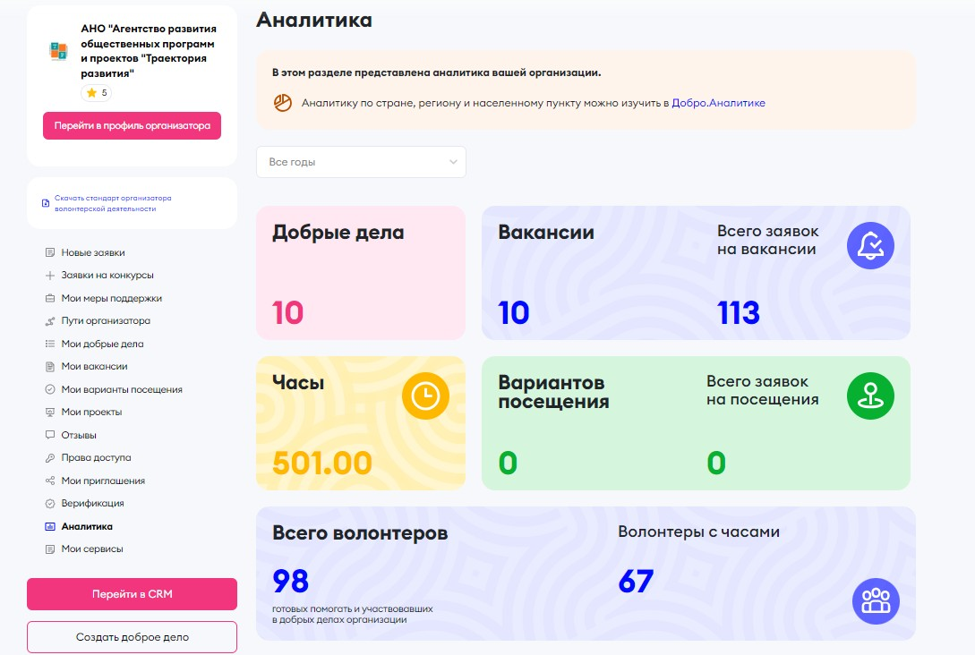
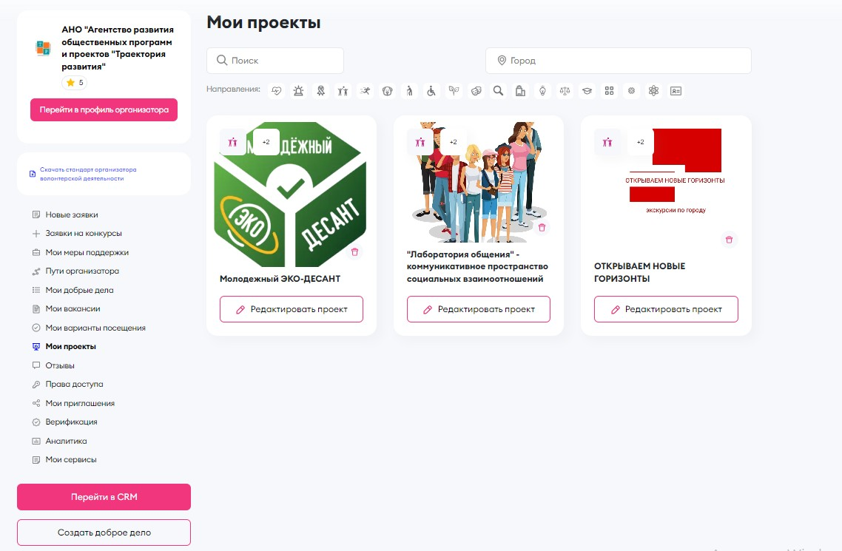
Аналитика на Добро.ру
Notes:
3 большие цифры с визуальным элементом

Slide 11
Мы с социальных сетях:
ВКонтакте
Notes:
3 большие цифры с визуальным элементом

